Slide 1
আজকের পাঠে সবাইকে স্বাগত

Slide 2
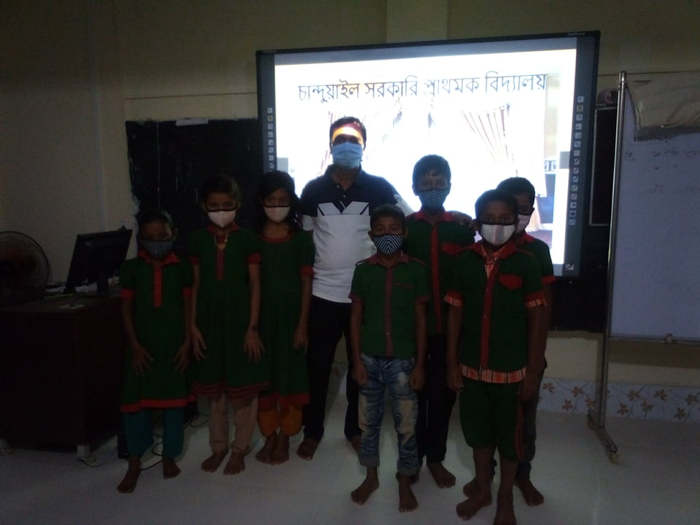
শিক্ষক পরিচিতি
এ কে এম শাহজাহান কবীর
প্রধান শিক্ষক
চান্দুয়াইল সরকারি প্রাথমিক বিদ্যালয়
কলমাকান্দা,নেত্রকোণা।

Slide 3
পাঠ পরিচিতিঃ

Slide 5
আজকের পাঠ শেষে যা শিখবে ----------
১। গুণিতকের সংজ্ঞা বলতে পারবে।
২। যে কোন সংখ্যার গুণিতক বের করতে
পারবে।

Slide 8
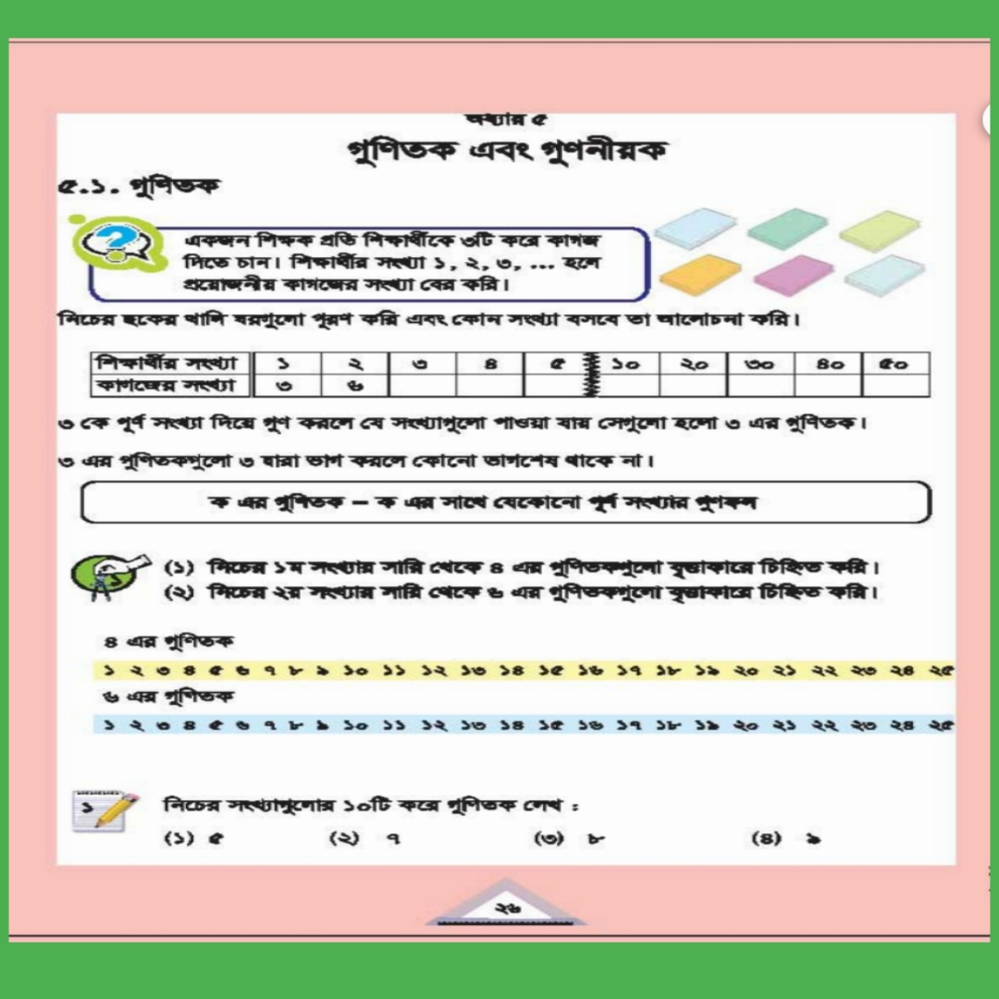
গুণিতক তাহলে শিক্ষার্থী বন্ধুরা শুরু করা যাক আজকের পাঠ। গুণিতক শব্দটির সাথে তোমরা অবশ্যই পরিচিত আছ। কারন ৪র্থ শ্রেণিতে তোমরা অবশ্যই এই শব্দটির সাথে পরিচিত ছিলে।

Slide 9
গুণিতক কাকে বলে?
কোনো একটি সংখ্যাকে (শূণ্য বাদে) বিভিন্ন পূর্ণ সংখ্যা দ্বারা গুণ করে যে গুণফলগুলো পাওয়া যায়, সেই সংখ্যাগুলোকে ঐ সংখ্যার গুণিতক বলা হয়।

Slide 10
গুণিতকের সংখ্যা অসংখ্য।
গুণিতকের সংখ্যা অসংখ্য।
উদাহরণঃ ধরি, একটি সংখ্যা ৩।
৩ কে ১ দ্বারা গুণ করলে গুণফল হয় ৩ ৩×১=৩
৩ কে ২ দ্বারা গুণ করলে গুণফল হয় ৬ ৩×২=৬
৩ কে ৩ দ্বারা গুণ করলে গুণফল হয় ৯ ৩×৩=৯
৩ কে ৪ দ্বারা গুণ করলে গুণফল হয় ১২ ৩×৪=১২

Slide 11
৩ কে ৫ দ্বারা গুণ করলে গুণফল হয় ১৫ ৩×৫=১৫
৩ কে ৬ দ্বারা গুণ করলে গুণফল হয় ১৮ ৩×৬=১৮
৩ কে ৭ দ্বারা গুণ করলে গুণফল হয় ২১ ৩×৭=২১
৩ কে ৮ দ্বারা গুণ করলে গুণফল হয় ২৪ ৩×৮=২৪
৩ কে ৯ দ্বারা গুণ করলে গুণফল হয় ২৭ ৩×৯=২৭
৩ কে ১০ দ্বারা গুণ করলে গুণফল হয় ৩০ ৩×১০=৩০

Slide 12
সুতরাং ৩, ৬, ৯, ১২, ১৫, ১৮, ২১, ২৪, ২৭, ৩০ ইত্যাদি সংখ্যাগুলোই হলো ৩ এর গুণিতক।

Slide 13
এভাবে (শূণ্য বাদে) ১ থেকে শুরু করে অসংখ্য সংখ্যা দ্বারা ৩ কে গুণ করলে ভিন্ন ভিন্ন অসংখ্য গুণফল পাওয়া যাবে। আর এই অসংখ্য গুণফলগুলোই ৩ এর গুণিতক।

Slide 14
আরো একটি সংখ্যা ধরি, ৬।
৬×১ =৬
৬×২ =১২
৬×৩ =১৮
৬×৪ =২৪
৬×৫ =৩০
৬×৬ =৩৬
৬×৭ = ৪২
৬×৮= ৪৮
৬×৯ = ৫৪
৬×১০ =৬০
৬×১২ = ৭২
৬×১৩ = ৭৮
৬×১৫ = ৯০
৬×১৮ = ১০৮
৬×২০ = ১২০
৬×২৫ = ১৫০
৬×৩০ = ১৮০
৬×৪০ = ২৪০
৬×৫০ = ৩০০
৬×৬০ = ৩৬০
৬×৭০ = ৪২০
৬×৮০ = ৪৮০

Slide 15
চল আরেকটি সংখ্যার গুণিতক বের করি
এরকম অসংখ্য সংখ্যা দ্বারা ৬ কে গুণ করে অসংখ্য গুণফল পাওয়া যাবে। মনে রাখবে, এই যে ৬ কে বিভিন্ন সংখ্যা দ্বারা গুণ করে ৬,১২,১৮,২১,২৪,২৭,৩০,৩৬,৪২,৪৮,৫৪, ৬০,৭২,৭৮, ৯০,১০৮,১২০,১৫০,১৮০,২৪০,৩০০,৩৬০, ৪২০,৪৮০ গুণফলগুলো আমরা পেলাম, এই গুণফলগুলোই ৬ এর গুণিতক।
তোমাদের দেখে এটি কি মনে হচ্ছে ?
আরে এটা তো নামতা।
হ্যাঁ, গুণিতকটা হলো অনেকটা নামতার গুণফলগুলোর মত

Slide 16
গুণিতক ও নামতার মধ্যে পার্থক্য
নামতায় সাধারণতঃ ১ থেকে ১০ পর্যন্ত সংখ্যার গুণফলগুলো মুখস্থ করি কিন্তু গুণিতকে শূণ্য বাদে ইচ্ছেমত সংখ্যা দ্বারা গুণ করে গুণফল বের করা হয়।

Slide 17
গুণ্য × গুণক = গুণফল
এই সূত্রের সাহায্যে ‍গুণিতকের অনুশীলণ
ধরি, আর একটি সংখ্যা ১১।
তোমরা গুণ অধ্যায়ে একটি সূত্র শিখেছিলে সেটি মনে আছে?
গুণ্য × গুণক = গুণফল
১১
বিভিন্ন পূর্ণ সংখ্যা
দিয়ে গুণ
প্রাপ্ত গুণফলই ১১ এর গুণিতক
এখানে গুণ্য ১১ অপরিবর্তনীয় রেখে গুণকের ঘরে বিভিন্ন পূর্ণ সংখ্যা বসিয়ে প্রাপ্ত গুণফলগুলোই ১১ এর গুণিতক।

Slide 18
গুণ্য × গুণক = গুণফল
১১ × ২ = ২২
১১ × ৩ = ৩৩
১১ × ৪ = ৪৪
১১ × ৫ = ৫৫
১১ × ৬ = ৬৬
১১ × …… = ……..
এখানে গুণ্য ১১ অপরিবর্তণীয় রেখে গুণকের ঘরে ২,৩,৪,৫,৬,…. বিভিন্ন মান বসিয়ে প্রাপ্ত গুণফলগুলো যথাক্রমে ২২,৩৩,৪৪,৫৫,৬৬….ইত্যাদিই ১১ এর গুণিতক।

Slide 19
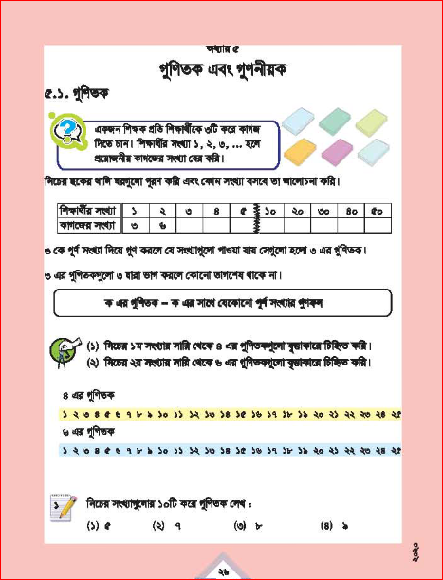
পাঠ্য বইয়ের সংযোগ ২৬ নং পৃষ্ঠা।

Slide 20
একজন শিক্ষক প্রতি শিক্ষার্থীকে ৩ টি করে কাগজ দিতে চান। শিক্ষা্র্থীর সংখ্যা ১, ২, ৩,…. .. হলে প্রয়োজনীয় কাগজের সংখ্যা বের করি।
শিক্ষার্থীর সংখ্যা | ১ | ২ | ৩ | ৪ | ৫ | ১০ | ২০ | ৩০ | ৪০ | ৫০
কাগজের সংখ্যা | ৩ | ৬
৩ কে পূর্ণ সংখ্যা দ্বারা গুণ করে যে সংখ্যাগুলো পাওয়া যায় সেগুলো হলো ৩ এর গুণিতক।

Slide 21
১ জন শিক্ষার্থী কাগজ পায় ৩টি
২ জন শিক্ষার্থী কাগজ পায় ৬টি

Slide 22
৩ জন শিক্ষার্থী কাগজ পায় ৯টি

Slide 23
৪ জন শিক্ষার্থী কাগজ পায় ১২ টি

Slide 24
৫ জন শিক্ষার্থী কাগজ পায় ১৫ টি

Slide 25
১০ জন শিক্ষার্থী কাগজ পায় ৩০ টি

Slide 26
২০ জন শিক্ষার্থী কাগজ পায় ৬০ টি

Slide 27
৩ এর গুণিতক বের করার মাধ্যমে নিচের ছকটি পূরণ করি।
শিক্ষার্থীর সংখ্যা | ১ | ২ | ৩ | ৪ | ৫ | ১০ | ২০ | ৩০ | ৪০ | ৫০
কাগজের সংখ্যা | ৩ | ৬
৯
১২
১৫
৩০
৬০
৯০
১২০
১৫০
৫ এর প্রথম ১০ টি গুণিতক নির্ণয়
৫×১=৫
৫×২=১০
৫×৩=১৫
৫×৪=২০
৫×৫=২৫
৫×৬=৩০
৫×৭=৩৫
৫×৮=৪০
৫×৯=৪৫
৫×১০=৫০
সুতরাং ৫ এর প্রথম ১০ টি গুণিতক হলোঃ ৫,১০,১৫,২০,২৫, ৩০, ৩৫, ৪০, ৪৫, ৫০।

Slide 28
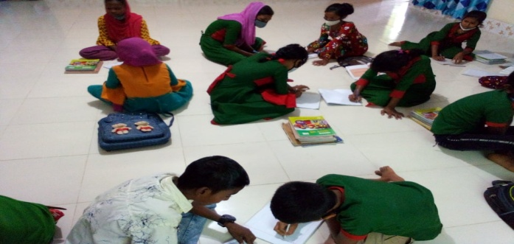
দলীয় কাজ
প্রত্যেক দলে ২ টি করে সংখ্যা দেওয়া আছে।১০ টি করে গুণিতক লিখ
দলের নাম | শাপলা | বেলী | জবা | রজনীগন্ধা | হাসনাহেনা
সংখ্যা | ৪ , ৯ | ৫, ৮ | ৩, ৭ | ২, ৬ | ১০, ১

Slide 29
এসো খাতায় করতে চেষ্টা করি
তোমাদের পাঠ্য বইয়ের ২৬ পৃষ্ঠা বের করে নিচের ৩ ও ৪ নং সমস্যা দুটির সমাধান কর।

Slide 30
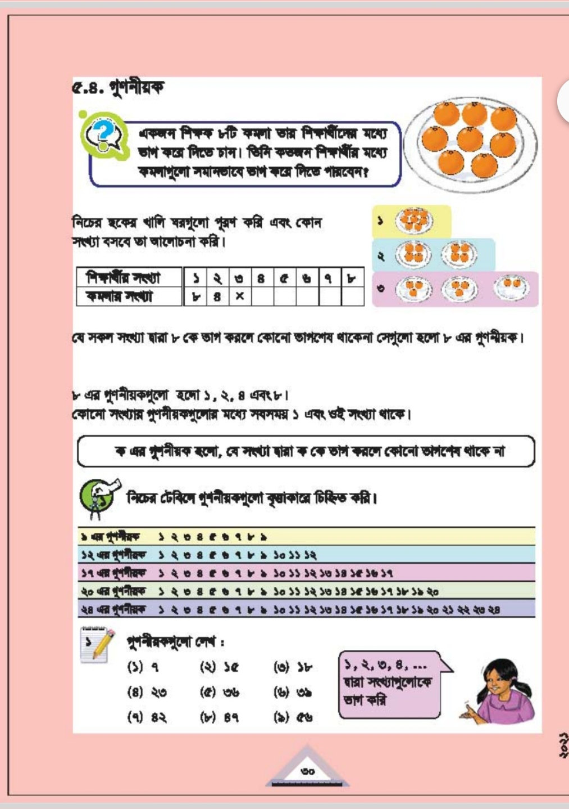
উদাহরণসমুহ ভালোভাবে খেয়াল করে নিচের সমস্যাগুলি সামাধান করতে চেষ্টা করঃ

Slide 32
এসো অনুশীলন করি

Slide 33
বাড়ির কাজ
নিচের সংখ্যাগুলির গুণিতক লিখ (৫টি)
ক) ৫ | খ) ৭ | গ) ৮ | ঘ) ১২
নিচের সংখ্যাগুলির গুণনীয়কগুলি লিখে আনবে
ক) ৬ | খ) ৮ | গ) ১৫ | ঘ) ২৪

Slide 34
সকলকে অফুরন্ত ধন্যবাদ

